Slide 1
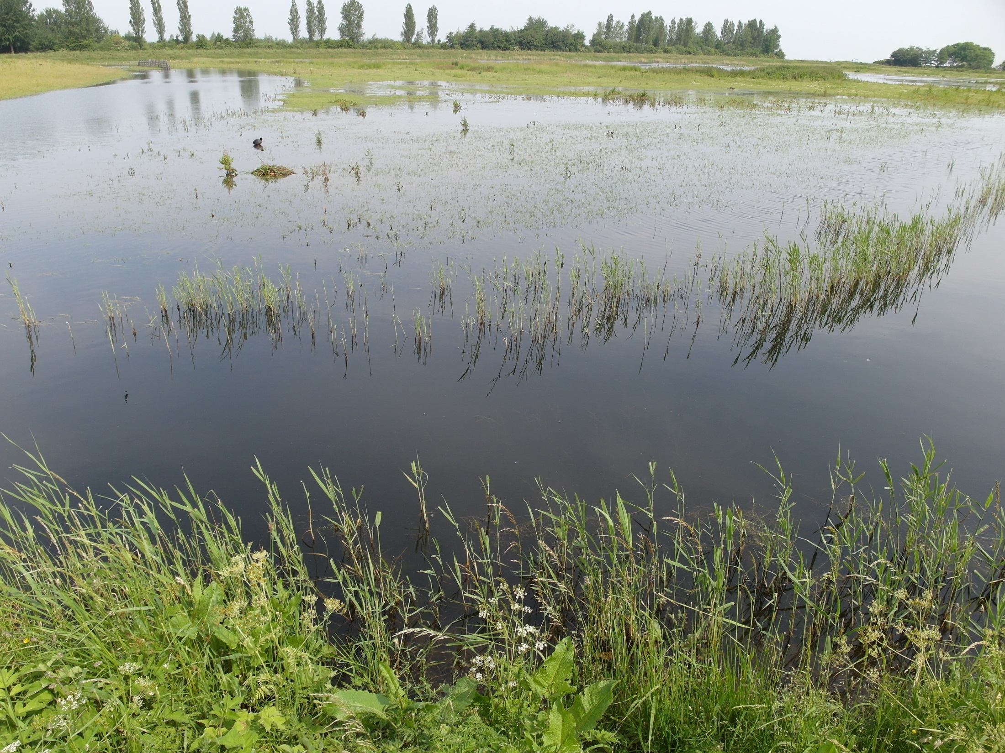
Peilbeheer
Communicatie

Slide 2
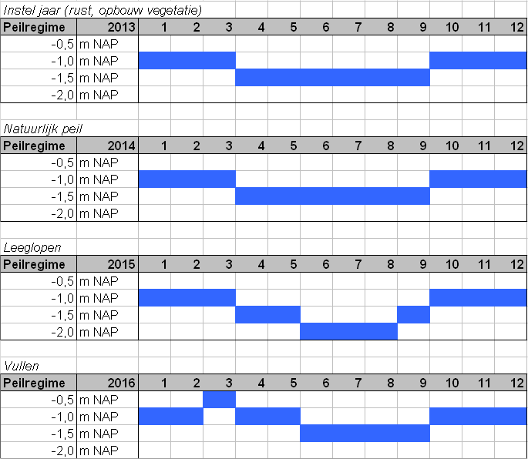
Peilbeheer
Experiment adaptief peilbeheer
Max. Δ50 cm
Max. Δ50 cm
Max. Δ100 cm
Max. Δ100 cm

Slide 3
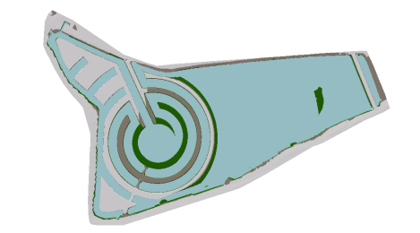
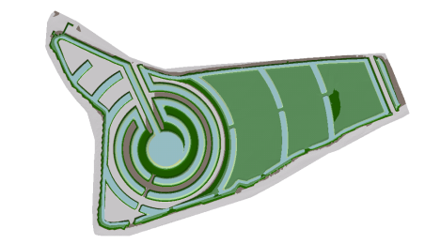
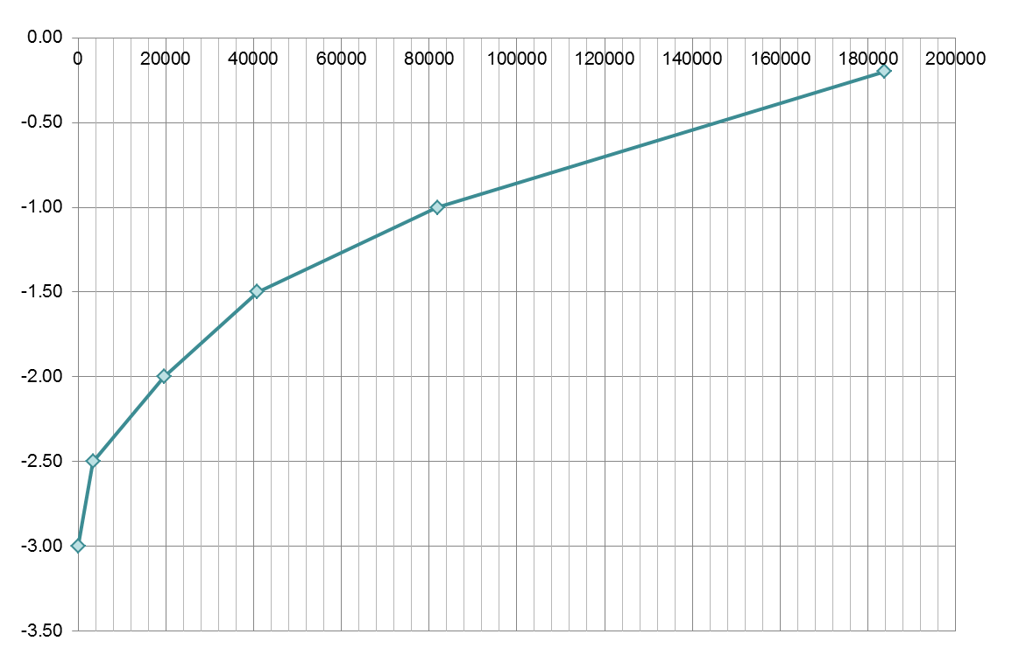
Peilbeheer
-1 m -2.5 m
Volume [m3]
Waterpeil [NAP m]

Slide 4
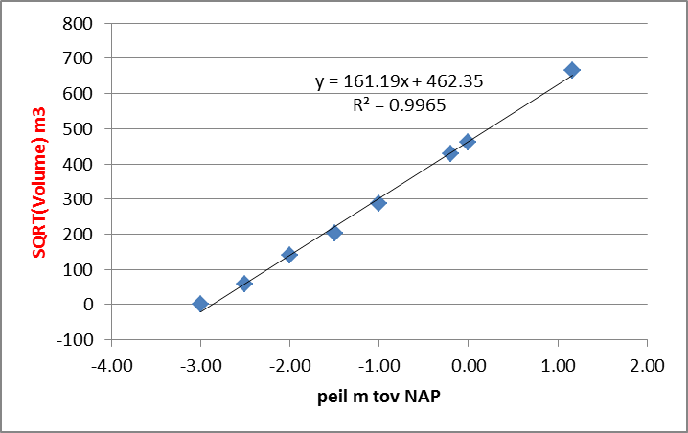
Peilbeheer
-1 m -2.5 m
Debiet = 2 m³ min⁻¹
4 dagen → 4x24x60x2
→ 11520 m³
Peil: -0.97 →-1.03 m NAP

Slide 5
Peilbeheer
-1 m -2.5 m
Voorstel voor peilregime 2015:
Polderpeil staat nu hoog: ~ -0.94 m NAP
In stappen van ~25 cm verlagen (= ~8 dagen malen) tot -2.5 m NAP
Dat is 1.5/0.25 = 6 keer malen.
Starten op half februari
Om de twee weken herhalen.
Dan in mei op -2.5 m NAP.
Dit lage peil handhaven tot en met augustus.
Stop met uitmalen. Laten vullen door neerslag.
Bij elke keer uitmalen Test 1 (effectiviteit buisvijzel) en
Test 3 (lokstroom IJsselmeer) uitvoeren

Slide 6
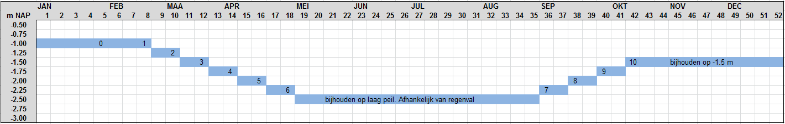
Peilbeheer 2015
-1 m -2.5 m
week | Activiteit
5 | Water en visdag 5
8 | Uitmalen 25 cm (test 1)
10 | Uitmalen 25 cm (test 1)
12 | Uitmalen 25 cm (test 1)
14 | Uitmalen 25 cm (test 1)
16 | Uitmalen 25 cm (test 1)
18 | Uitmalen 25 cm (test 1)
 | Bijhouden (laag peil)
7 | Inlaat 25 cm (test 3)
8 | Inlaat 25 cm (test 3)
9 | Inlaat 25 cm (test 3)
10 | Inlaat 25 cm (test 3)

Slide 7
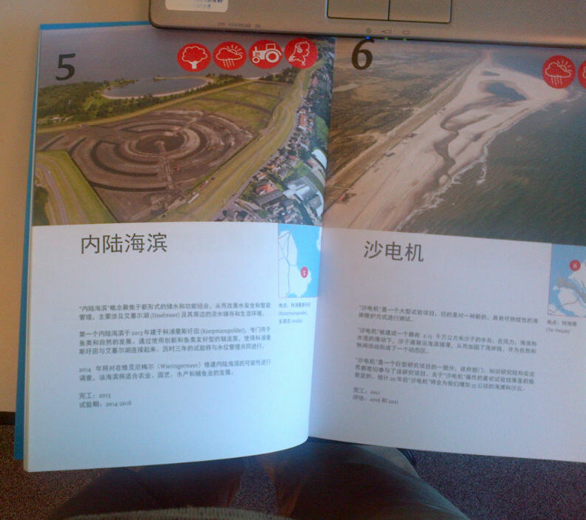
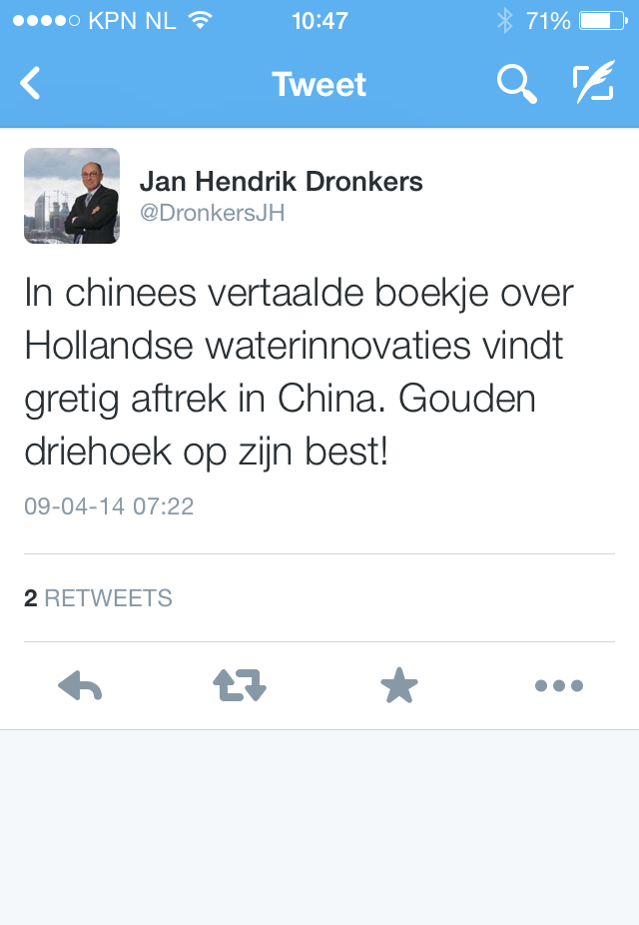
Communicatie
Mrt Koopmanspolder ook in China nu bekend

Slide 8
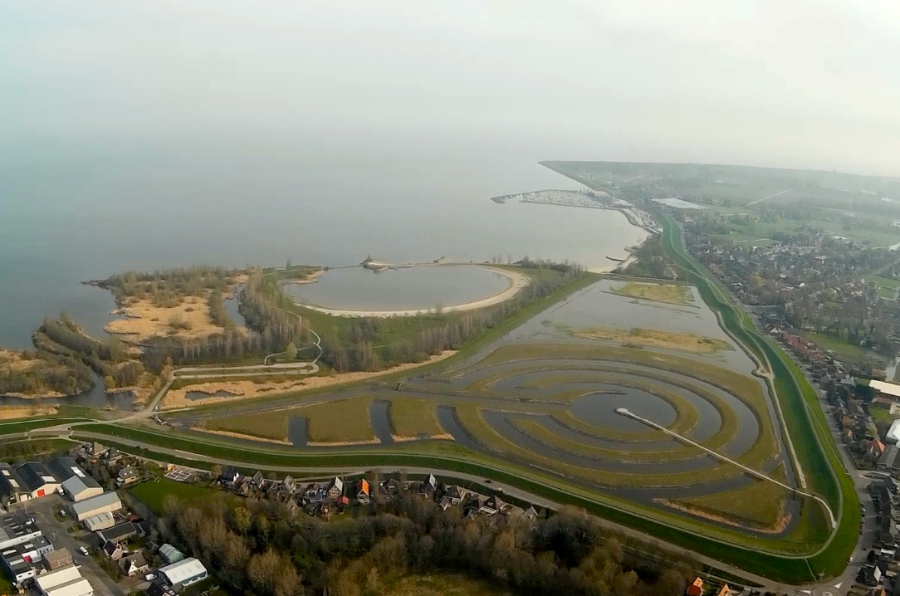
Communicatie
Apr Film Kwint van den Berg – Bergrecordings, KMP op RTVNH
Vermelding in weekbericht Theo van de Gazelle
Bron: Kwint van den Berg, bergrecordings.com

Slide 9
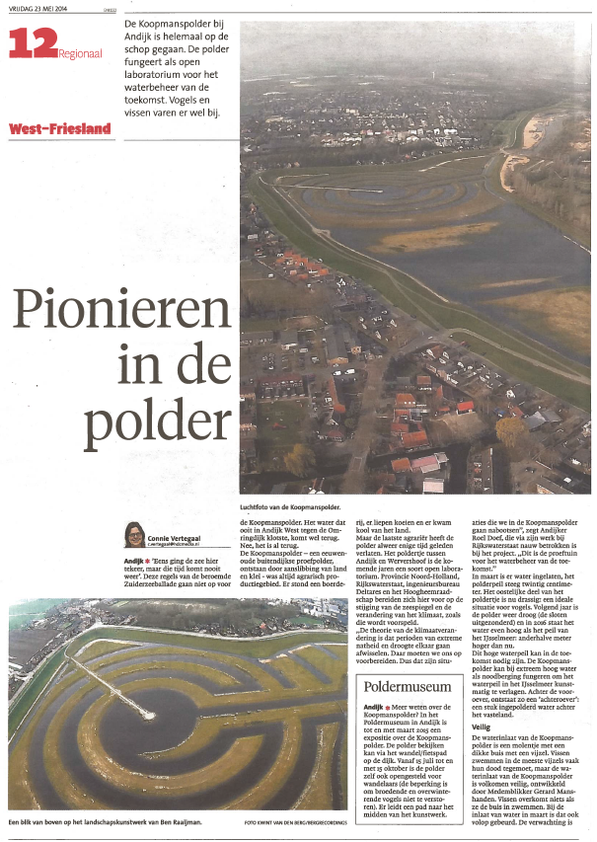
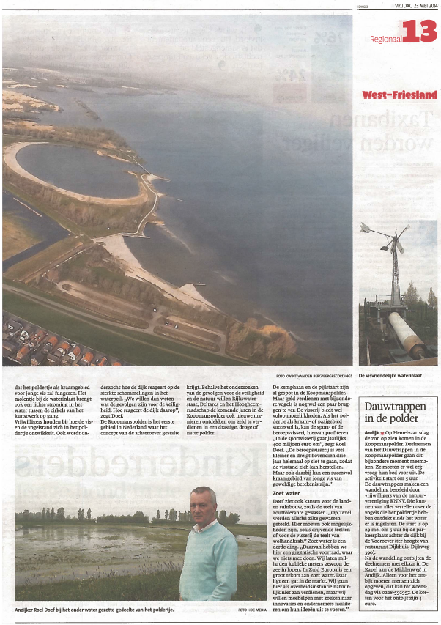
Communicatie
Mei Artikel in NH Dagblad

Slide 10
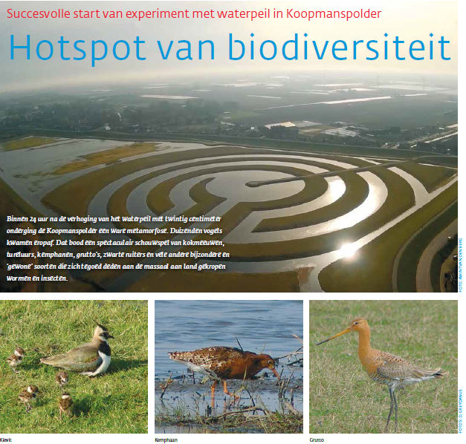
Communicatie
Jul Koopmanspolder in Kwartaalblad Provincie Noord-Holland

Slide 11
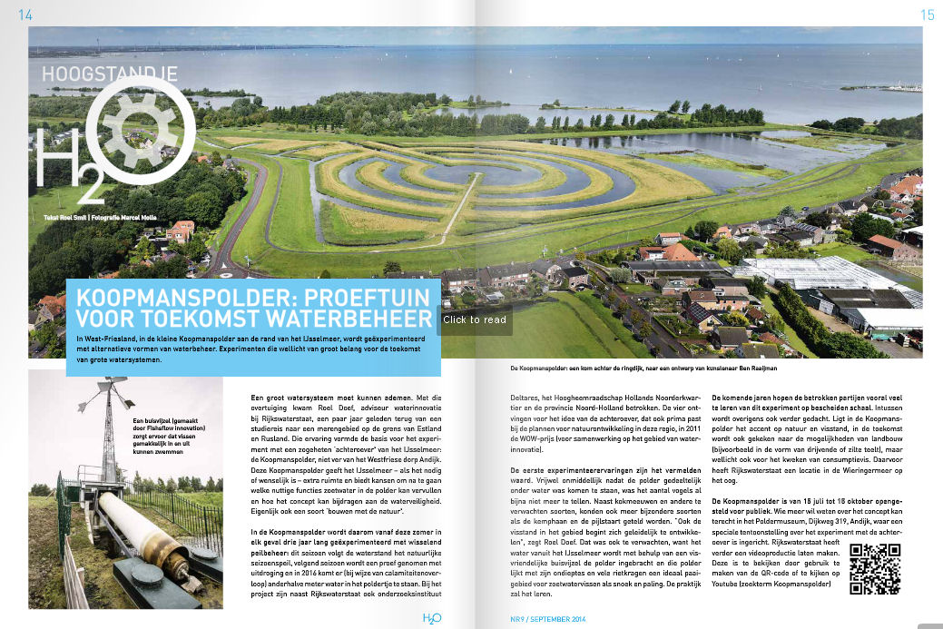
Communicatie
Sep Special over Koopmanspolder in H2O van 25/09/2014
+ presentatie op int congres ESP2014

Slide 12
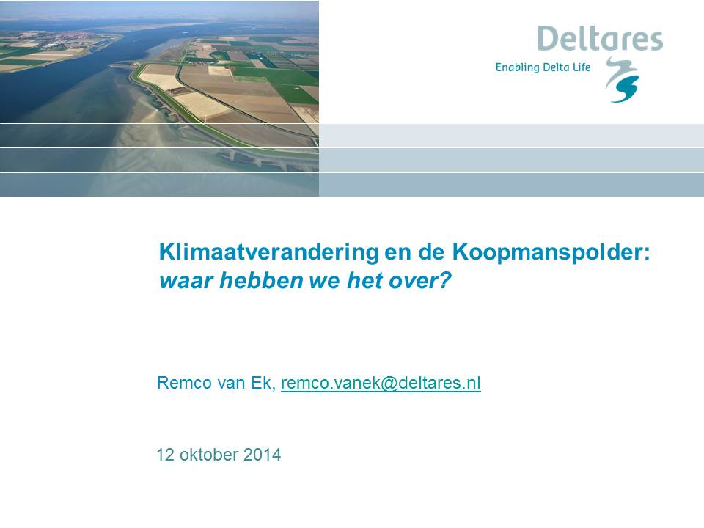
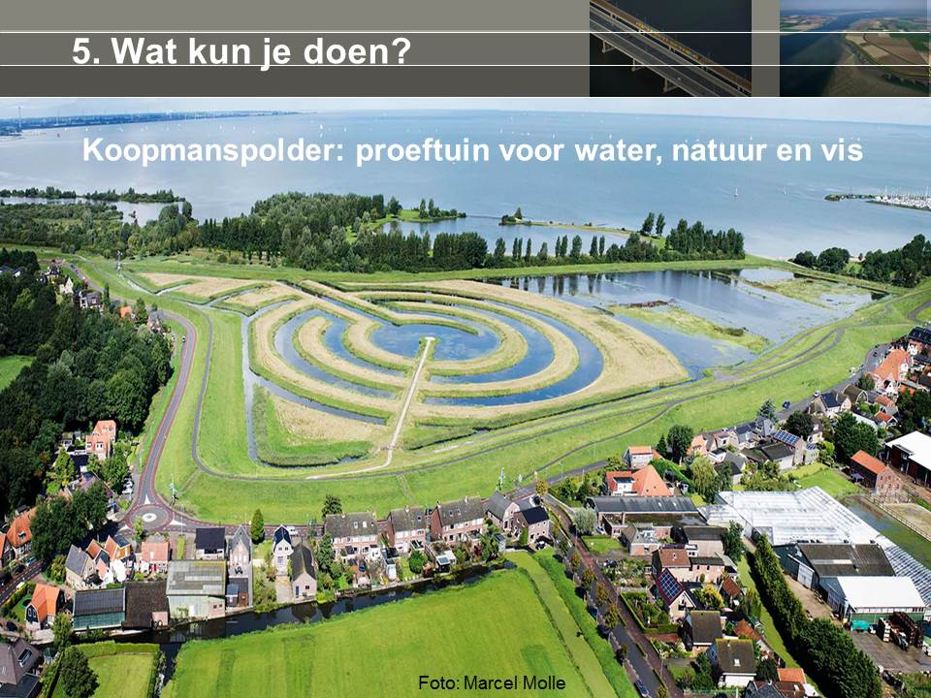
Communicatie
Okt Presentatie Klimaatverandering en Koopmanspolder poldermuseum
+ artikel in Andijker

Slide 13
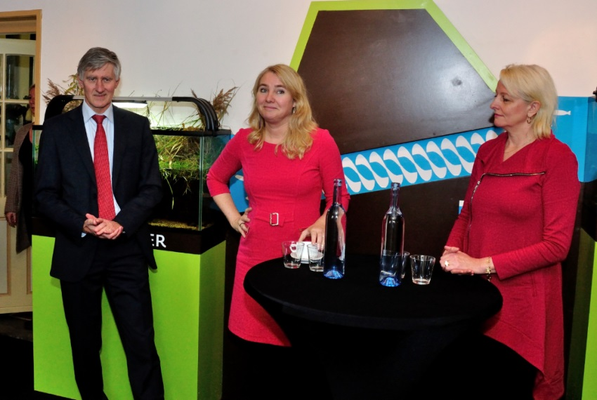
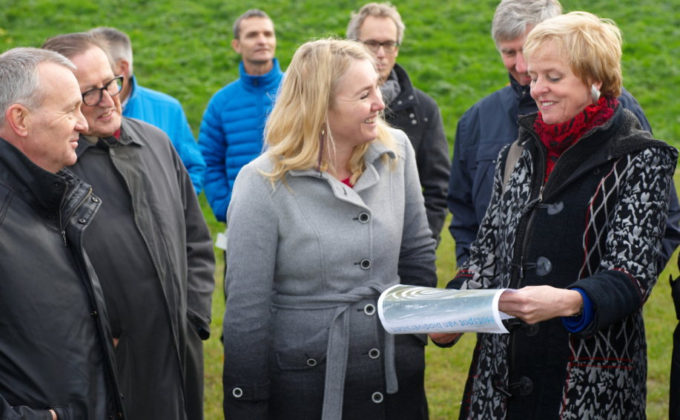
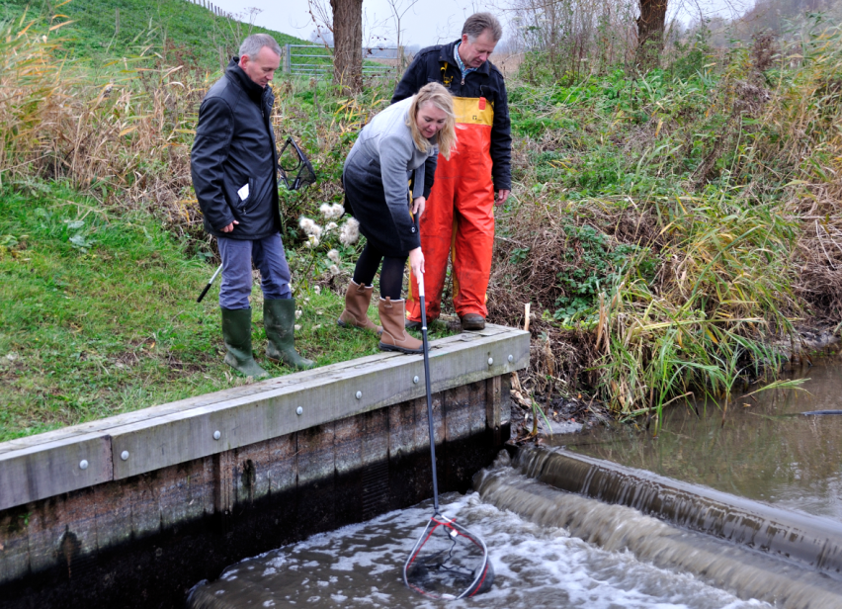
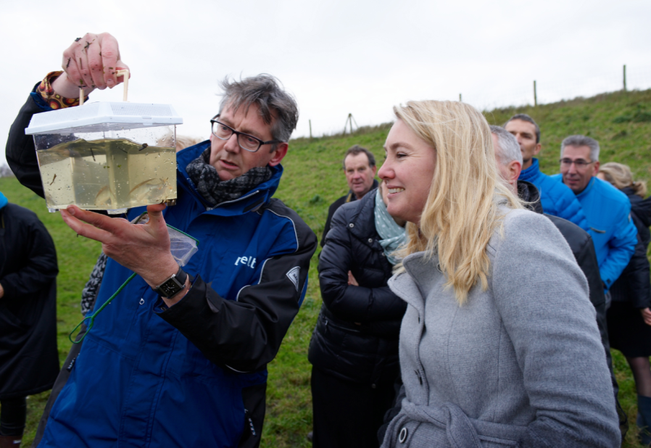
Communicatie
Nov Minister van I&M op bezoek in Koopmanspolder, persbericht en film

Slide 14
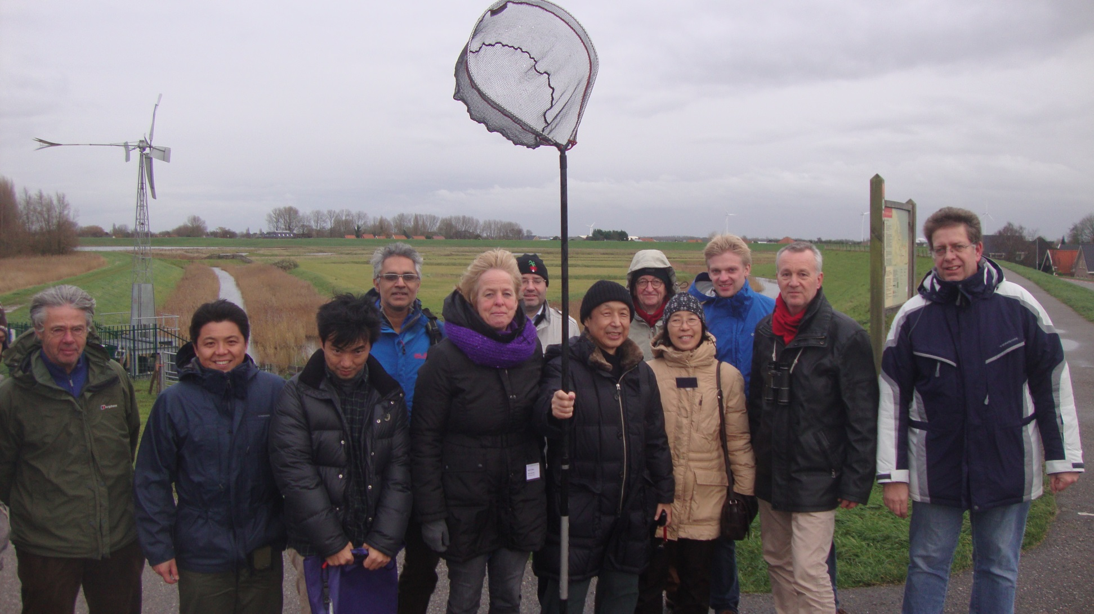
Communicatie
Dec Buitenlands bezoek (Japan) in Koopmanspolder

Slide 15
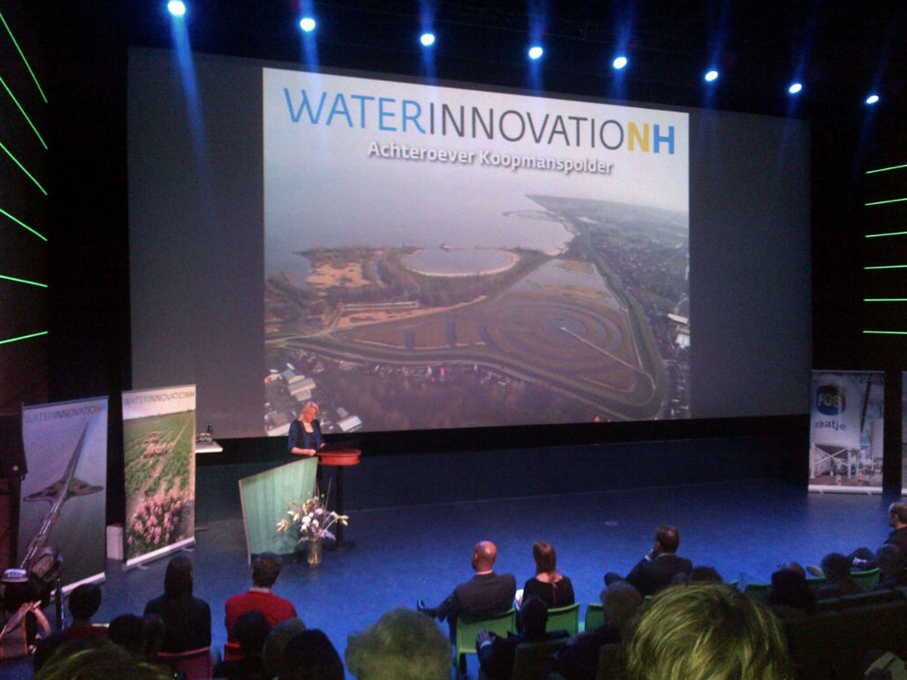
Communicatie
Dec Waterinnovatiedag Prov NH, genomineerd voor TrotsTrofee 2014
Gedeputeerde Joke Geldolf zet KMP in het zonnetje!
NEMO, Amsterdam

Slide 16
Communicatie
Publieksmomenten 2015?

